Slide 1
Радикальный конструктивизм
(РК)
Конструктивизм – в искусстве (братья Веснины, В.Татлин, К. Мельников и др.)
Затем – в науку (в связи с обоснованием оснований науки, особ. – математики, ведь мат. объекты = ментальные конструкции).
РК - начиная с 80-х. Уже не проблема обоснования знания, а исследование самого процесса создания конструкций, к-рые оказываются последней реальностью.

Slide 2
ПРЕДСТАВИТЕЛИ
Пауль Ватцлавик (1921-2007),
Хайнц фон Фёрстер (1911-2002),
Герхард Рот (р.1942),
Зигфрид Шмидт (р.1940),
Бас ван Фраассен,
Эрнст фон Глазерсфельд (2017-2010)
и др.

Slide 3
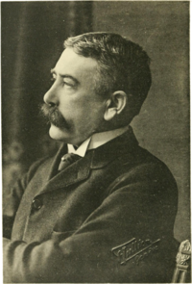
Предшественники:
Ф. де Соссюр (язык = система знаков, где значение и звучание едины, причем это единство устанавливается каждым пользователем языка индивидуально. Значения, которые мы приписываем словам, субъективны)

Slide 4
Предшественники
Ж. Пиаже (знание должно строиться каждым отд. человеком. С биолог. т. зр., рассматривал функцию когнитивной способности не как репрезентацию онтологич. реальности, а как инструмент приспособления к миру. Биолог. приспособление не имеет ничего общего с отражением. Приспосабливаться = находить возможности и средства, чтобы обходить препятствия окруж. мира. Это можно назвать конструированием подходящих и содействующих выживанию способов действия и поведения.)

Slide 5
Предшественники
теории самоорганизующихся систем («входом» является не то, что видит внеш. наблюдатель, а то, что воспринимает сама система.) Аутопоэтические системы (auto=сам, poien=делать) – сами себя сделавшие, продукты самих себя, единств. продукт их деят-ти = они сами.
Информационно замкнутые системы, не могут взглянуть на себя со стороны, представления о внешнем сформированы на основе внутренних состояний системы

Slide 6
Наблюдатель тоже может оказаться в роли наблюдаемой аутопоэтической системы, – этот процесс бесконечен. Значит, можно утверждать, что «последнего наблюдателя» не существует, не существует привилегированной системы наблюдения или объективного знания о мире.
Notes:
Наблюдатель тоже может оказаться в роли наюл.даемой аутопоэтической системы. – Этот процесс бесконечнен. Значит, можно утверждать, что «последнего наблюдателя» не существует, не существует привилегированной системы наблюдения или объективного знания о миреНаблюдатель тоже может оказаться в роли наюл.даемой аутопоэтической системы. – Этот процесс бесконечнен. Значит, можно утверждать, что «последнего наблюдателя» не существует, не существует привилегированной системы наблюдения или объективного знания о мире.
. Наблюдатель тоже может оказаться в роли наюл.даемой аутопоэтической системы. – Этот процесс бесконечнен. Значит, можно утверждать, что «последнего наблюдателя» не существует, не существует привилегированной системы наблюдения или объективного знания о мире.

Slide 7
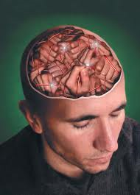
Мозг содержит около 3-4 млн. нервных окончаний на периферии и 100 млрд. – 1 биллион центральных нейронов. Т.е. только около 1/100 000 общей активности мозга идет от чувственных органов.

Slide 8
Мозг конструирует восприятие
«Мы можем констатировать: ни одно восприятие в себе не упорядочено и не оформлено. Поступающие от чувственных органов сырые данные переплетены, многозначны, только имплицитно информативны. Они постоянно должны формироваться согласно внутренним критериям, это значит, что их информация должна эксплицитно выявляться в свете прошлого опыта. Поэтому восприятие никогда не явл. отражениям чувственных данных, но всегда конструкцией». (Г.Рот)
Есть только та действительность, к-рую мы сконструировали сами.

Slide 9
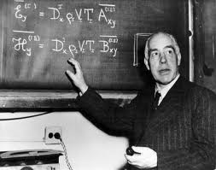
В свое время Н.Бор утверждал, что задача физики заключается не в том, чтобы найти, какова природа на самом деле, – по существу, физика связана с вопросом о том, что мы можем сказать о природе.

Slide 10
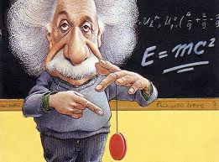
А. Эйнтштейн:
"Физика - это развивающаяся логическая система мышления, фундамент которой не может быть получен из предыдущего опыта в соответствии с каким либо индуктивным методом, но дается только свободной фантазией«.

Slide 11
Осн. идеи РК:
1. Познание = активный процесс конструктивной деятельности субъекта. (Это не репрезентация! Как мы познаем определяет, что мы познаем). Мы можем познать лишь то, что сами сделали.
2. Познание имеет адаптивное значение (чтобы приспособиться и выжить).

Slide 12
Познание служит организации внутр. мира субъекта, а не задачам описания объект. реальности. (Не описать реальность, а произвести «адаптивные» способы поведения).
Это не означает, что любую конструкцию может создать произвольно: нужна конструкция, к-рая не уничтожается сопротивляемостью мира, жизнеспособна, функционирует.

Slide 13
Наука должна служить практич. целям.
З. Шмидт: «Если идея познаваемости абсолютной действительности теряет свой смысл, стремление к абсолютному познанию истины не может служить легитимацией научной деятельности. Скорее любая исследов. деят-ть… должна доказывать свою полезность».
Равновесие (критерий «когерентной истинности»): «конструктивисты довольны тогда, когда ученым ничего не надо делать».

Slide 14
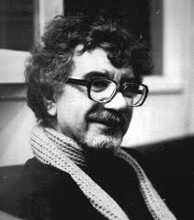
Умберто Матурана (р. 1928)
Гносеологический принцип «реально лишь то, что позволяет мне быть реальным».
Отвечает на вопрос о «критериях», согласно к-рым нервная система пчелы или человека «рисует» картину реальности. Это сохранение системной целостности организма, его жизнеспособности

Slide 15
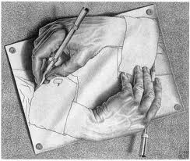
Биология познания.
Деятельность нервной системы следует рассматривать как детерминированную самой нервной системой. Стимулы внешнего мира = «спусковые крючки», задающие изменения закрытой для них нервной системе.
У любой системы есть свой окружающий мир (ниша), с к-рым она слита воедино. Ее интеракции с окружающим миром (нишей) представляют собой неразрывное единство. Другое дело, если система наблюдается извне. Наблюдатель, и только он, может проводить различие между системой и окруж. миром, т.е. наблюдать систему под углом зрения ее взаимодействия с нишей. Однако это различающее наблюдение целиком остается в познавательной области наблюдателя и не затрагивает существа операций системы.
То, что оперативно происходит в системе, и то, что выделено различающим наблюдением, не совпадают.
Ни одно описание наблюдателя не является полным.

Slide 16
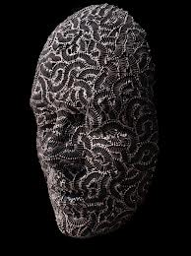
Познание есть не отображение независимого, предопределенного мира, но сотворение нового мира.
Конкретным организмом в процессе его жизнедеятельности созидается не мир вообще, а некий конкретный мир, всегда обусловленный структурой организма.
Поскольку индивидуальные организмы в рамках одного вида обладают более или менее идентичной структурой, они созидают схожие миры.

Slide 17
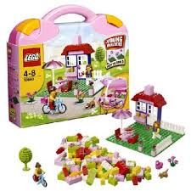
Есть только та действительность, к-рую мы сконструировали сами.
Хейнц фон Фёрстер утверждает: "Окружающая среда в том виде, как мы ее воспринимаем, - это наше изобретение".
Разработал конструктивную кибернетическую эпистемологию.

Slide 18
конструктивная кибернетическая э.
«В кибернетике говорят, что целенаправленная кибернетическая система S имеет некоторые знания, если она имеет модель некоторой части мира, в которой S находится. Говоря неформально, модель какого-либо процесса - это другой процесс, который как-то воспроизводит, симулирует первичный процесс. Так, используя модель, становится возможным узнать что-либо о моделируемом процессе не наблюдая его, или предсказать его результаты до того, как они появятся».

Slide 19
То есть знание – не отражение! Отражение статично, к тому же многие явления просто невозможно «отразить» (волновые функции, силы, др.)
Материалом для создания моделей реальности является язык .
«Язык - это система работающая, как единое целое, и соответственно должна рассматриваться, как целое. Работа, производимая языком, - организация нашего опыта, которая включает, в частности, некоторые проверяемые предсказания о будущих событиях и их результатах. Для того чтобы хорошо справляться с это работой, нет необходимости в прямом соответствии каждой его части наблюдаемой реальности».
Создание моделей!
Notes:
язык является материалом для создания моделей реальности. Язык - это система работающая, как единое целое, и соответственно должна рассматриваться, как целое. Работа, производимая языком - организация нашего опыта, которая включает, в частности, некоторые проверяемые предсказания о будущих событиях и их результатах. Для того чтобы хорошо справляться с это работой нет необходимости в прямом соответствии каждой его части наблюдаемой реальности.

Slide 20
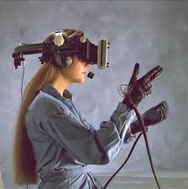
По сути, -- утрата различий между виртуальной и реальной действительностью
Notes:
По сути, -- утрата различий между виртуальной и реальной действительностью.

Slide 21
(Ватцлавик ввел понятие коммуникативной реальности, к-рая является продуктом человеческого общения. Соотвественно, реальность принципиально множественна, существуют ее различные версии и варианты).
Notes:
Ватцлавик ввел понятие коммуникативной реальности, к-рая является продуктом человеческого общения. Соотвественно, реальность принципиально множественна (существуют ее различные версии и варианты).

Slide 22
1-й этап построения модели предполагает наличие некоторых знаний об объекте. Познавательные возможности модели обусловливаются тем, что модель имитирует какие-либо существенные черты объекта. Вопрос о необходимой и достаточной мере сходства оригинала и модели требует конкретного анализа. Очевидно, модель утрачивает свой смысл как в случае тождества с оригиналом (тогда она перестает быть моделью), так и в случае чрезмерного во всех существенных отношениях отличия от оригинала. Таким образом, изучение одних сторон моделируемого объекта осуществляется ценой отказа от исследования других сторон. Поэтому любая модель замещает оригинал лишь в строго ограниченном смысле.
Из этого следует, что для одного объекта м. б. построено несколько «специализированных» моделей, концентрирующих внимание на определенных сторонах исследуемого объекта или же характеризующих объект с разной степенью детализации.

Slide 23

На 2-м этапе модель выступает как самостоятельный объект исследования. Одной из форм такого исследования является проведение «модельных» экспериментов, при к-рых сознательно изменяются условия функционирования модели и систематизируются данные о ее «поведении». Конечным результатом этого этапа является множество (совокупность) знаний о модели.

Slide 24
На 3-м этапе осуществляется перенос знаний с модели на объект. Одновременно происходит переход с «языка» модели на «язык» оригинала. Процесс переноса знаний проводится по определенным правилам. Знания о модели должны быть скорректированы с учетом тех свойств объекта-оригинала, которые не нашли отражения или были изменены при построении модели.
4-й этап — практическая проверка получаемых с помощью моделей знаний и их использование для построения обобщающей теории объекта, его преобразования или управления им.

Slide 25
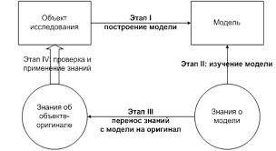
Моделирование — циклический процесс.
Это означает, что за 1-м четырехэтапным циклом может последовать второй, третий и т.д. При этом знания об исследуемом объекте расширяются и уточняются, а исходная модель постепенно совершенствуется. Недостатки, обнаруженные после 1-ого цикла моделирования, обусловленные малым знанием объекта или ошибками в построении модели, можно исправить в последующих циклах.

Slide 26
«С кибернетической точки зрения, мысль работает, потому что она воплощает собой определенную модель мира, а не потому что она как-то статически отображает его. Трудный вопрос об отношении мысли к ее объекту просто не стоит.»
«Знание одновременно является объективным и субъективным, потому что оно возникает в результате взаимодействия субъекта (кибернетической системы) и объекта (окружающего мира). Знание о каком-либо объекте всегда относительно - оно существует только как часть данного субъекта. Субъект знания использует его при принятии решений.»

Slide 27
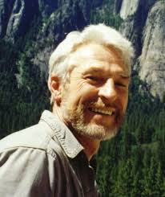
Бас Ван Фраассен (р.1941)

Slide 28
Антиреализм. Не вводит в свою концепцию теорию истины. Принятие теории зависит от признания ее эмпирически адекватной и от др. требований прагматического хар-ра. Истинность же ничего не добавляет к достоинствам теории. Все зависит от оценки ее объяснительных возможностей. «Язык науки д.б. строго сконструированным, но теории не обязаны быть истинными, чтобы быть пригодными».
Модельная концепция. Теория = семейство мысленных структур. Похожа на иерархию «чертежей» или «географических карт» наблюдаемых явлений, причем «чертежи» и «карты» первого уровня непосредственно воспроизводят эти явления. «Когда Ньютон требует эмпирической адекватности от своей теории, он требует того, чтобы его теория обладала такой моделью, что все действительные факты(«появления») были бы отождествляемы (изоморфны) с движениями в этой модели».
Научная деятельность = конструктивная деят-ть, а не открытие.

Slide 29
Ф. видит цель науки в “спасении явлений”, т.е. в фиксации, моделировании наблюдаемых данных. Теория, чтобы быть принята, не обязана быть ни истинной, ни сопряженной с верой в то, что она истинна. Достаточно, если теория эмпирически адекватна, т.е. воспроизводит хотя бы в одной из своих структур наблюдаемые факты.
Теория прогрессивна, если она лучше «спасает явления» (дает более полную их классификацию, полнее их описывает).

Slide 30
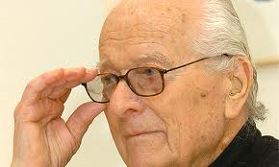
Эрнст фон Глазерсфельд (1917- 2010)
«РК явл. попыткой построения теории знания, к-рая не выдвигает онтологических притязаний, а поэтому не исходит из предпосылки о реальности, независимой от познающего субъекта».
- знание не обретается пассивным образом, оно активно конструируется познающим субъектом;
- функция познания носит адаптивный характер и служит для организации опытного мира, а не для открытия онтологической реальности.

Slide 31

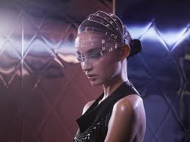
1. Невозм-ть познания объективного мира (установлено еще досократиками). Даже если бы человек познал мир таким, каков он есть, то он никогда не узнал бы об этом. («Ко всему, что рассматривается через аппарат позн-я, нет иного доступа, как через данные аппарат познания» - т.е. мы лишены возможности сравнить картину мира, к-рую создаем, с реальностью, независимой от наших переживаний). Бессмысленно даже говорить о «приближении» к реальности: «если нет доступа к реальности, к к-рой хотелось бы приблизиться, то нельзя измерить и расстояние до нее».

Slide 32
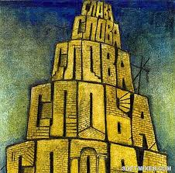
2. ЗНАЧЕНИЕ СЛОВ СТРОИТСЯ НА ОСНОВЕ СУБЪЕКТИВНОГО ОПЫТА. (ребенок учит слова, изменяя их субъектив. значение до тех пор, пока они не «сравняются» со значением слов у взрослых. Но не совпадут!) Если это так, то язык не сообщает, а ориентирует, ведет в желаемом направлении понятийные конструкции слушателей. «Но с помощью слов никак невозможно им предписать, чтобы они думали так, как нам хотелось бы».

Slide 33
(
«Сигналы не транспортируют значения, а только указывают на уже установленные интерпретации. Значения уже должны быть в наличии как в передатчике, так и в приемнике, до того, как между ними может осуществиться коммуникация. Сигналы явл. просто ссылками на определенное место, опред. адрес в мозге говорящего, слушающего, или в компьютере. Сигналы только тогда становятся сигналами, когда они интерпретируются. Поэтому, чтобы говорить о значении, нужно уже заранее знать, с чем должен ассоциироваться воспринимаемый «сигнал» или для чего он послан». – Значит, разговор об информ-и из внешнего мира = вздор. «Информация всегда основывается на распознавании, а распознавание может осуществляться только самим организмом в его субъективном мире переживаний. Поэтому значение, к-рое организм приписывает распознаванию, явл. поневоле субъективным.»

Slide 34
3. На основе нашего опыта конструируются вещи, к-рые затем рассматриваются как знание. Знание строится каждым отдельным человек (от Пиаже). Связано с биолог. приспособлением не прямо, а через понятие равновесия. Разум возникает как рез-т саморегулирования.
(В каком-то смысле, «теория эволюция = первая кибернетическая теория», т.к. объясняет рав-е с т. зрения наименьшего сопротивления: плохо приспособленные – плохо размножаются – вымирают. На окр.среду возлагается ответственность за процесс вымирания, но никак не за выживание.).

Slide 35
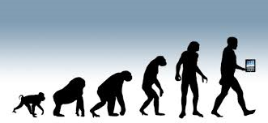
4. «viability»: «В оригинальном понимании слово “viability” означает “проходимость” какого-то пути и в отношении индивидуального развития применяется для характеристики жизнеспособности видов, индивидуумов и мутаций. Это – именно то значение, в к-ром я употребляю данное слово в эпистемологическом контексте».
Аналогия, если не полная тождественность, двух эволюций – биологической и когнитивной.
Жизнеспособность вместо адаптации, пригодность вместо соотвествия!

Slide 36

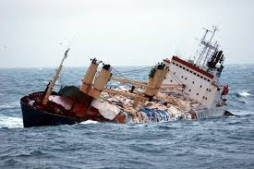

Slide 37
Критика РК:
- феноменальный мир связан с действительным миром, хотя и не прямо (как стрелка на приборной панели машины показывает уровень бензина в баке). Активность мозга и есть восприятие вещей, нет восприятия восприятия. Если восприятия идентичны состояниям мозга, то доступ к этим репрезентациям явл. и доступам к вещам «снаружи».

Slide 38
Критика РК
- как объяснить факт крушения теорий? Они не соответствуют миру? Но для этого мир должен существовать, иметь структуру, к-рой можно соответствовать или нет. Для объяснения успеха теории – можно не быть реалистом, для объяснения ее крушения – приходится им быть.

Slide 39
Критика РК
явление конвергенции исследований (независимые методы приводят к одному и тому же рез-ту, разные теории описывают одни и те же явления и т.п.)
Вывод:
Подход РК не везде применим. НЕ УНИВЕРСАЛЕН

Slide 40
Социальный конструктивизм
социологическая теория познания (П. Бергер, Т. Лукман).
Целью соц. констр-ма явл. выявление путей, с помощью к-рых индивидуумы и группы людей принимают участие в создании воспринимаемой ими реальности. Рассматривает пути создания людьми соц. феноменов, к-рые институционализируются и превращ. в традиции.
Реальность воспроизводится людьми под влиянием её интерпретации и знаний о ней.

